Slide 1
DİŞLİ SİSTEMLERİNDE YORULMA ANALİZİ
STREÇ SARMA MAKİNASI ÜST YATAK DİŞLİ SİSTEMİ ANALİZİ

Slide 2
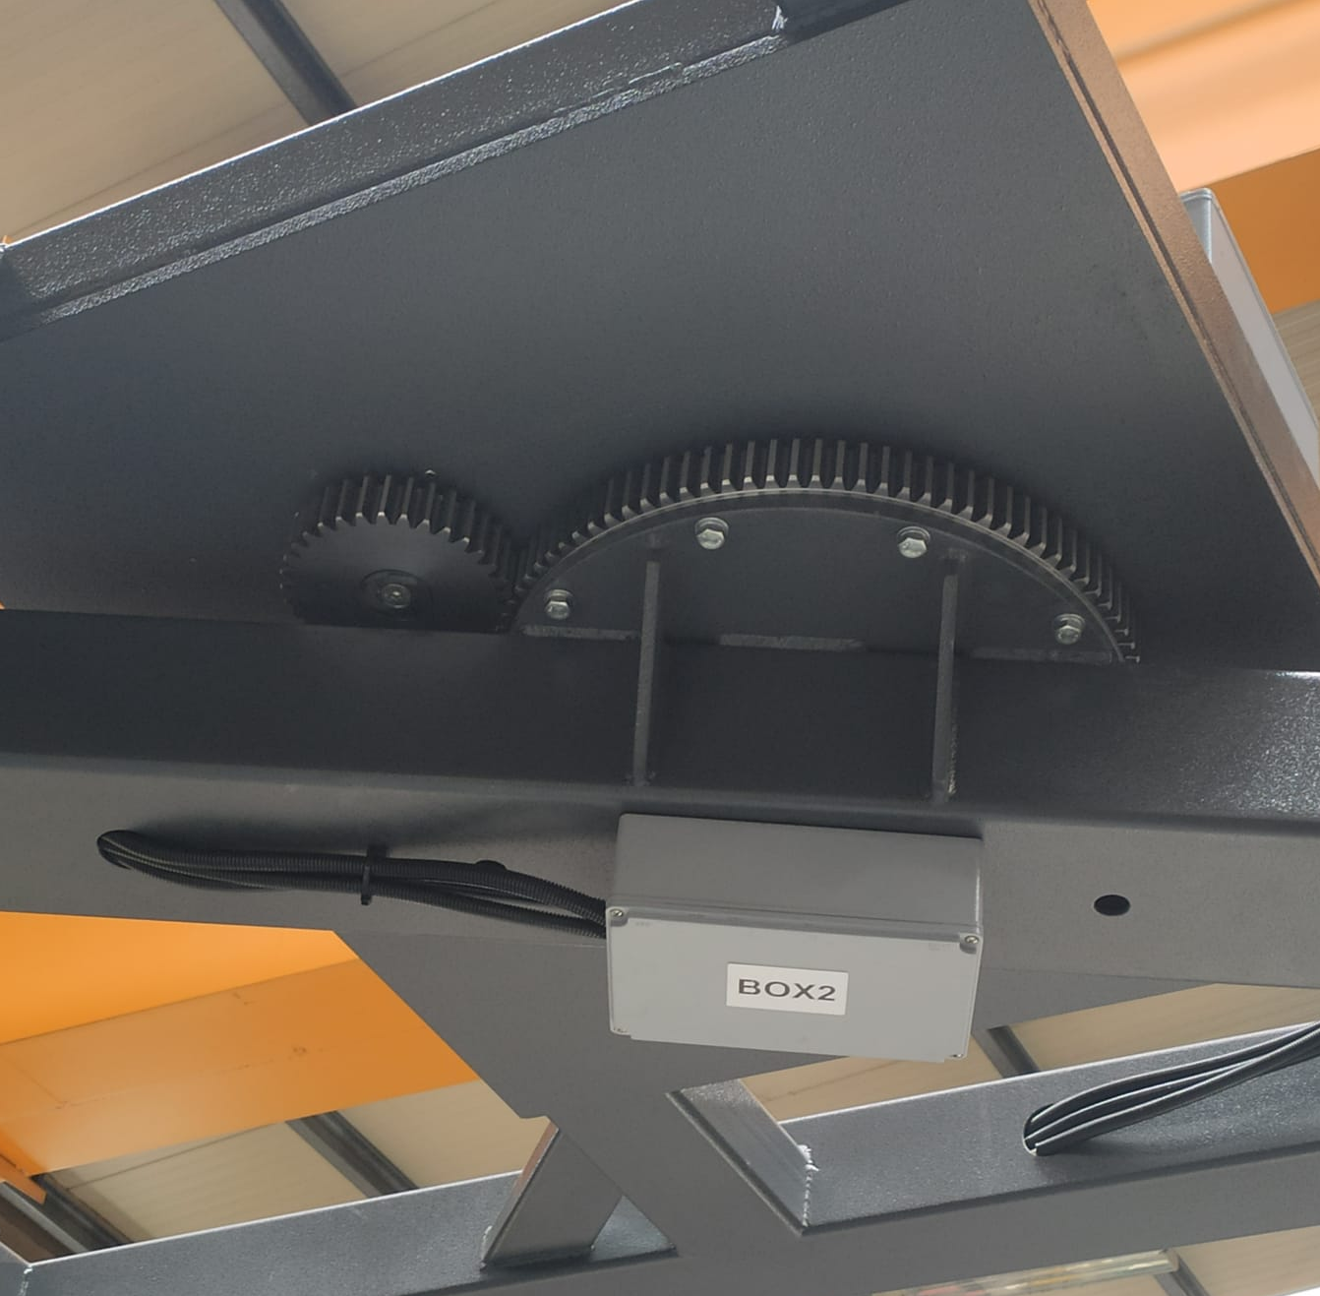
Dişliler Hakkında Genel Bilgiler Dişliler hareketli mekanizma veya makinelerde hareketin bir noktadan başka bir noktaya aktarılmasında, hareket tipinin değiştirilmesinde (örn. doğrusal bir hareketin dairesel bir harekete çevrilmesi) veya mekanizmalarda ve makinelerdeki haraket enerjisinin dönüştürülmesinde kullanılan makine elamanlarıdır.

Slide 3
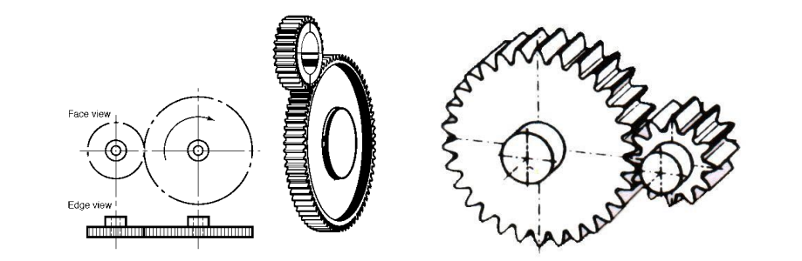
Düz (Alın) Dişliler Bu dişli tipleri en basit dişli tipidir. Basit olmaları ve ucuz üretim maliyetlerinden dolayı günümüzde ve geçmişte en çok kullanılan dişli tipidir. Dişli dişleri dairesel bir mil üzerine merkez eksenine paralel olacak şekilde dizilmiştir

Slide 4
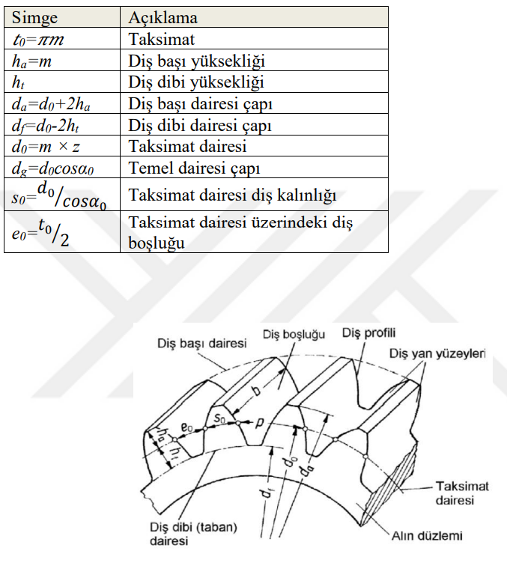
DIN 876 normuna göre dişlilerin geometrisi kritik ölçüleri gösterilmiştir.

Slide 5
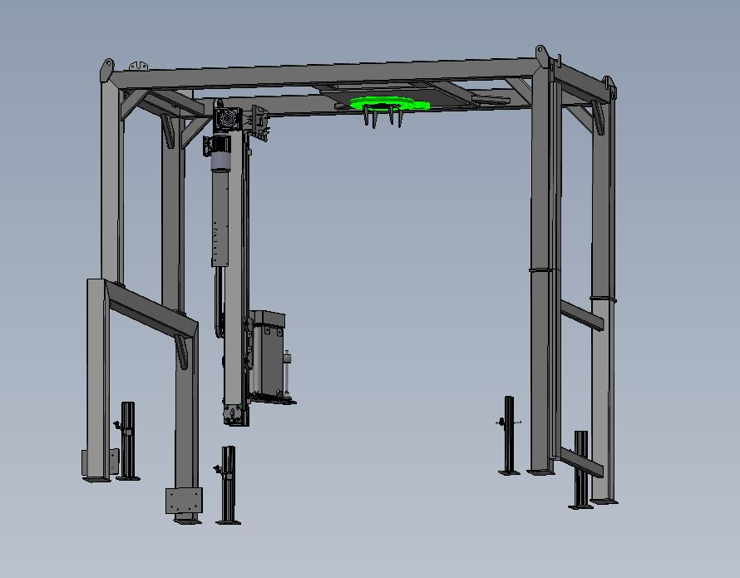
STREÇ SARMA MAKİNESİ TANIMI

Slide 6
Streç sarma makineleri sarım alanına konveyörler yardımıyla getirilen ürünlerin streçlenmesini sağlar. Bu yaparken ürünlerin etrafında dairesel olarak dönen bir kol kullanır. Bu kol yardımı ile açıcı kafa aparatı dikey eksende hareket eder ve büyüklüğüne göre saatte belli miktarda palet streçleyebilir. Bazen streç sarım makinası diye de isimlendirilirler.
Nasıl Çalışır?
– Streçleme Makinesi paletleme hattında bulunan çıkış konveyörünün arkasına montajlanır. – Çıkış konveyörü içerisinden gelen palet otomatik olarak içeri doğru alınır. – İçeri giren palet, paletin en alttan sarılmaya başlanması için kaldırma mekanizması ile kaldırılır. – Alttan başlayan sarım üste kadar devam eder ve tekrar alta iner. – Sarım işlemi bitince otomatik tutma ile streç tutulur, sonra yapıştırılır ve paletteki ucu kesilerek hattan dışarı çıkarılır.
DRAWINGS
VİDEO

Slide 7
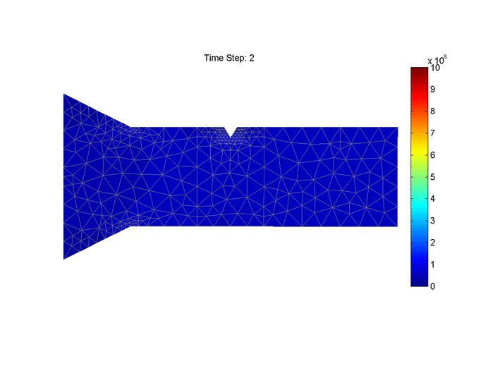
YORULMA ANALİZİ
Normalde tek sefer uygulandığında herhangi bir hasar meydana getirmeyecek seviyede olan, ancak tekrarlı şekilde uygulandığında çatlak veya kırılma şeklinde hasar meydana gelme durumudur. Diğer bir ifade ile, değişken gerilmeler altında malzemenin iç yapısında meydana gelen değişimlerdir.

Slide 8
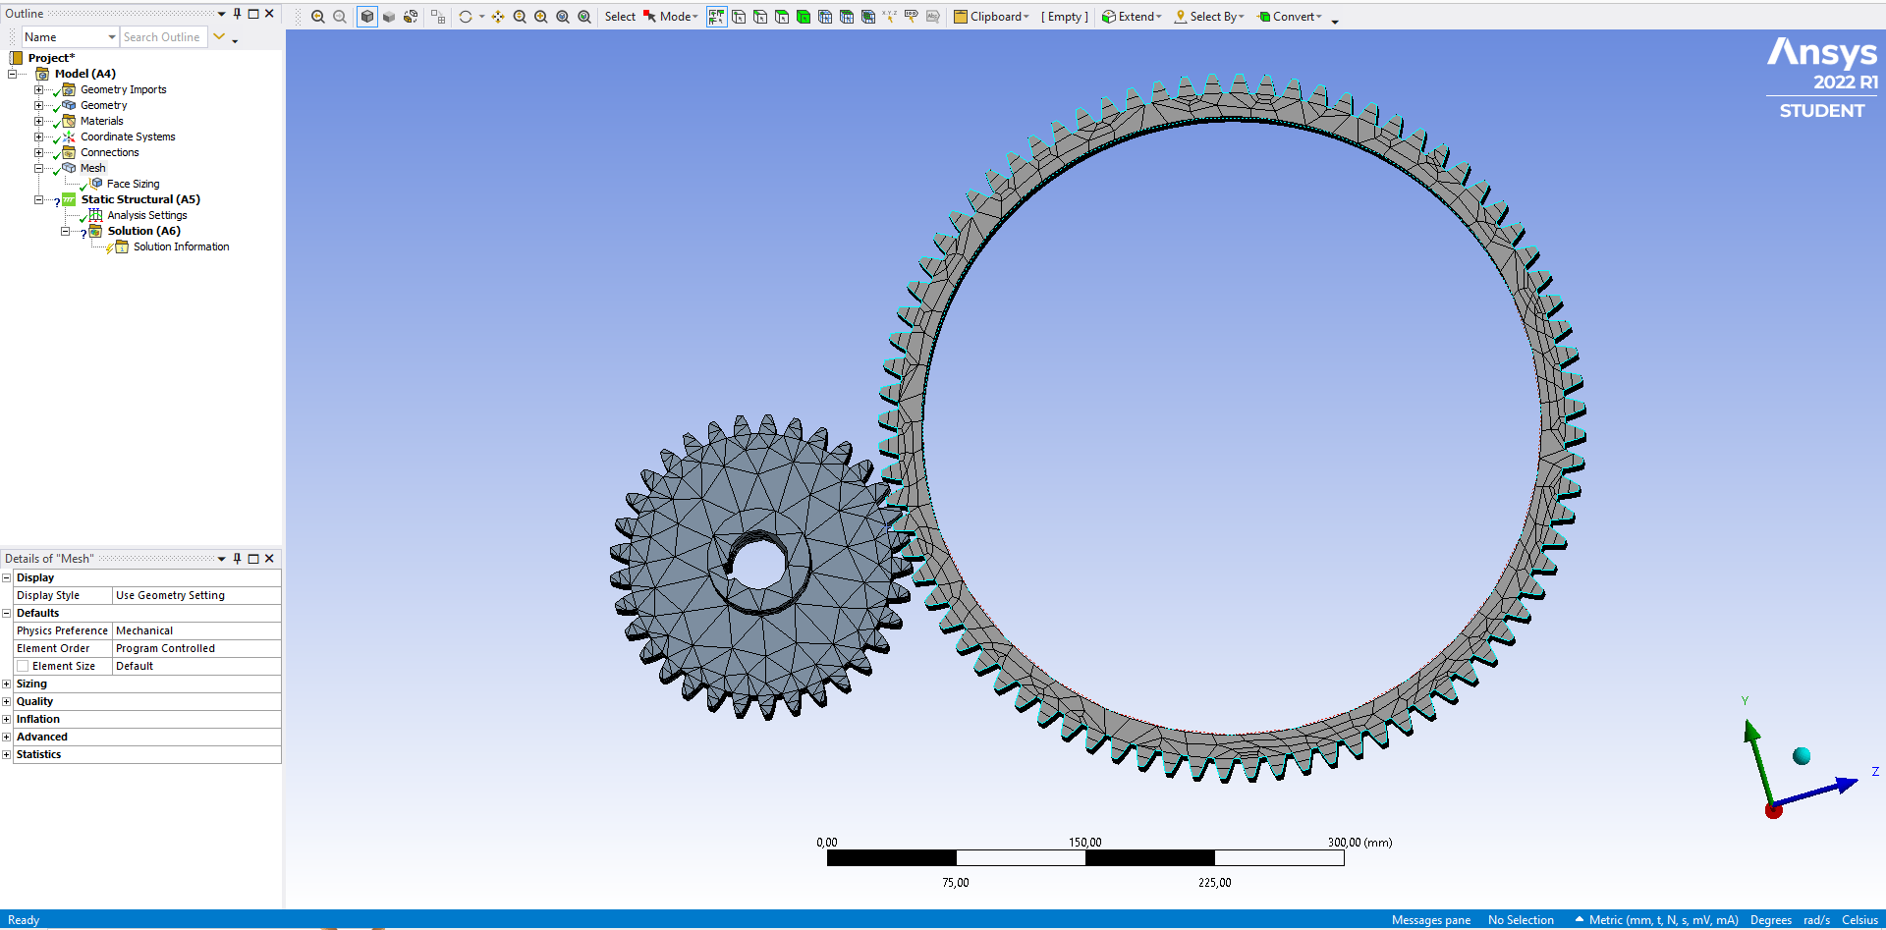
Yorulma analizi yapabilmek için ilk başta statik analiz yapılması gerekir. Statik analiz içinde malzememiz yapısal çelik ansys üzerinden otomatik olarak atanmaktadır. Bizim burada yaptığımız dogru bir analiz yapmak mesch kalitesi ayarlayalamaktır.

Slide 9
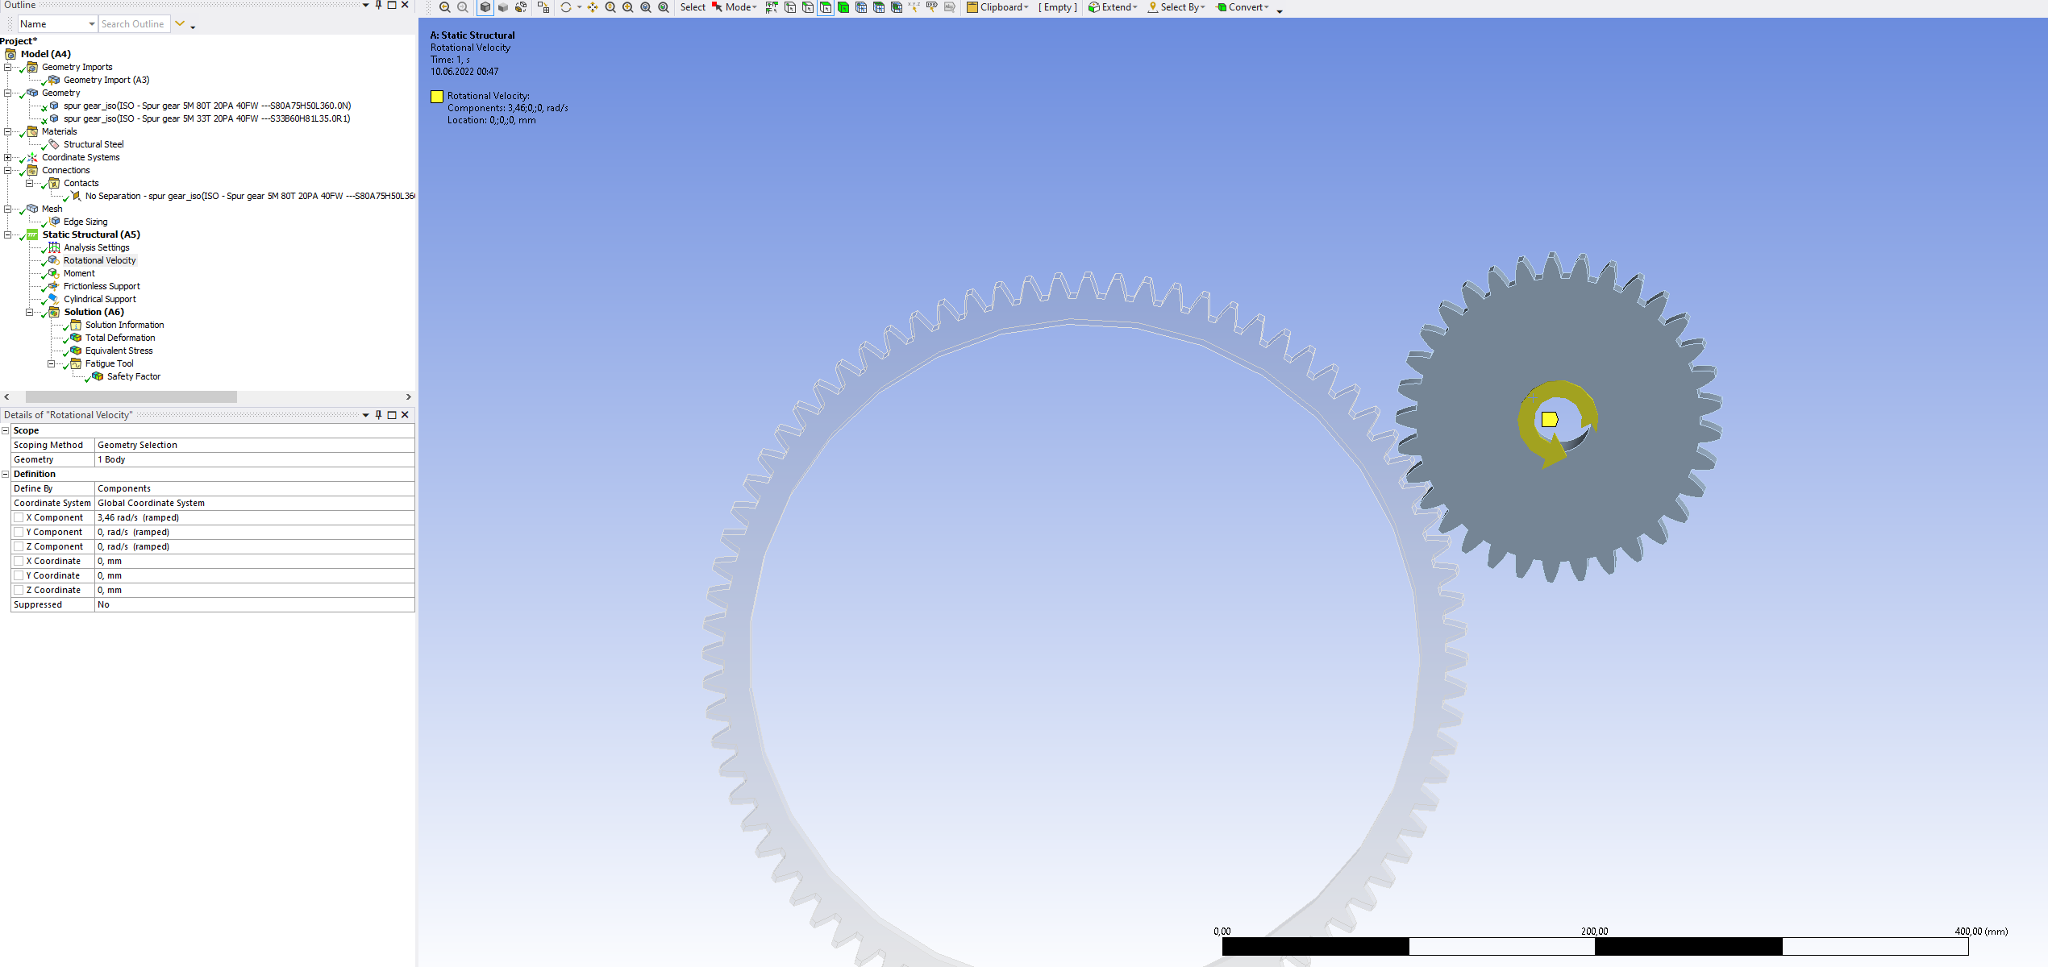
Mesch işlemi bittikten sonra statik analize geçiyoruz ilk yaptığımız işlem dişli sistemini gövde üzerinden sınır şartlarını vermek olacak aşagıda dönme işlemi için 3,46 rad/s bulduk bunun hesaplamasınıda makine dakikada 33 devir yaptıgından formülleri kullanarak bulunmuştur.

Slide 10
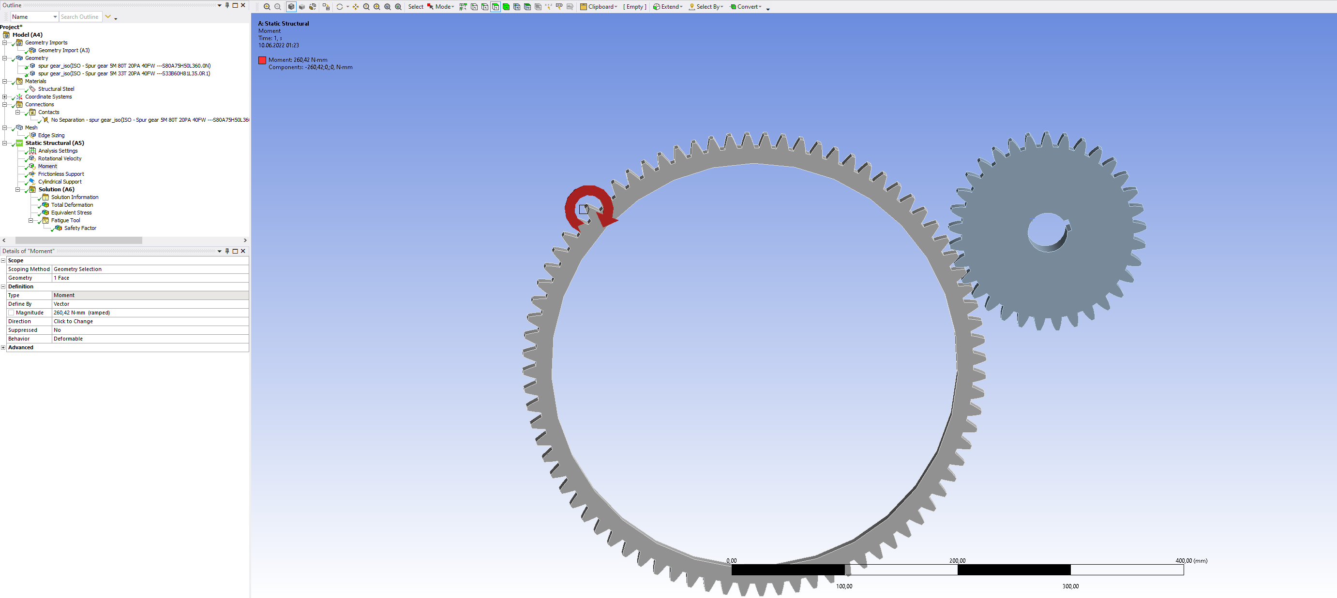
Analizimizin dogru olabilmesi için dişliye uygulanan tork hesabınıda yaptık palet sarma makinamızda kullanılan redüktörlü motorun festo datasheet aldıgımız veriler ile tork hesabını yaptık sonuç:260,46 Nm çıktı

Slide 11
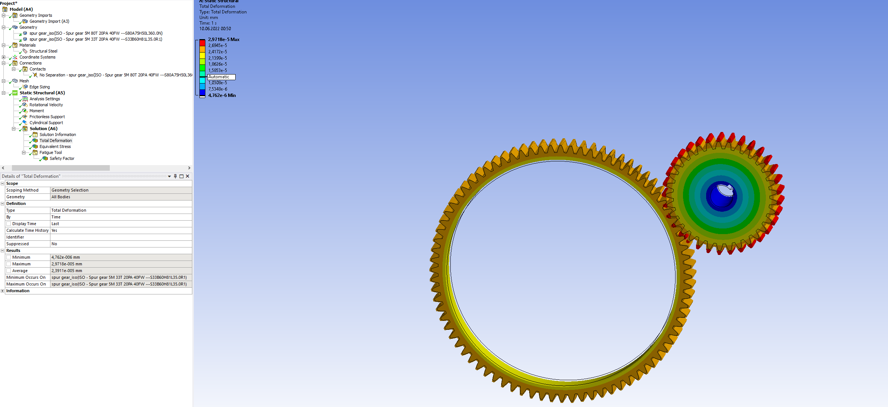
Total deformasyon analizi

Slide 12
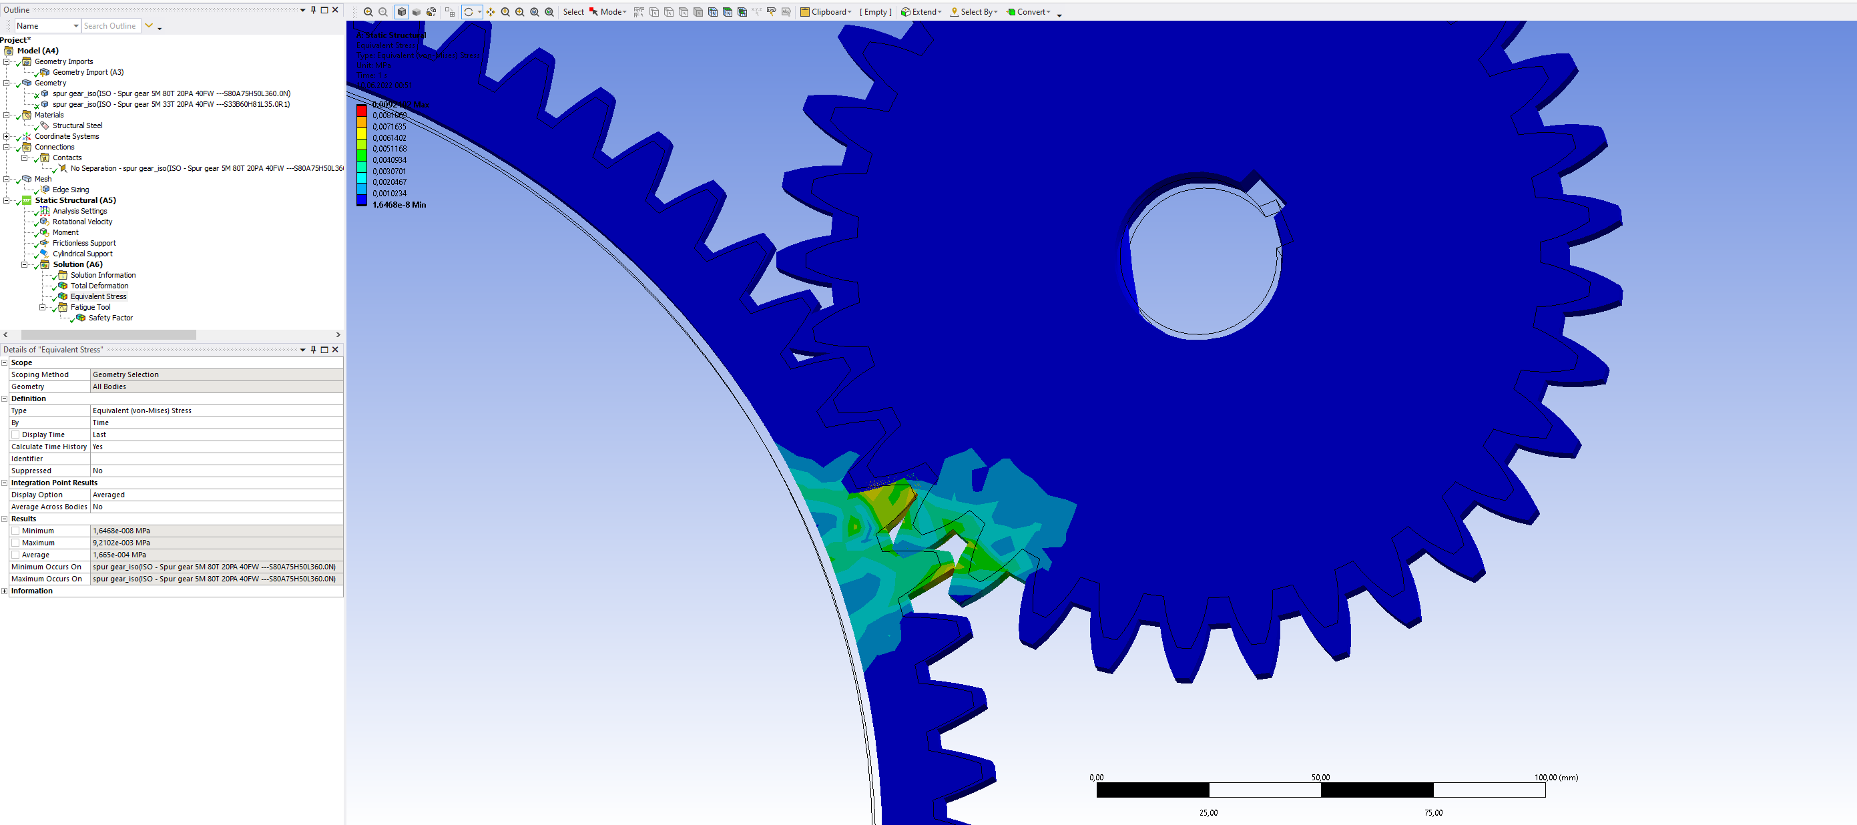
Equivalent Stress

Slide 13
Bu analizde hesaplamazlar ne kadar dogru olsada gözden kaçırılan noktalar vardır ve bu durumdan dolayı analiz hatalı çıkmıştır analizde gördügünüz üzeri dişliler birbirinin içine giriyorlar bunun sebebi dişliler arası mesafeden mi diye düşünülüp hesaplamalarını yapıldıgında o kısımda hata olmadıgı anlaşıldı dişli çizimleri ilk başta denklemler yardımı ile çizildi sonra standart malzemeler toolbox menüsünden tekrardan revizyon edildi. Bizim burada amacımız analizi yaptığımız parçanın kullanım ömrünün nasıl arttırabiliriz.
SOLİDWORKS
ANSYS

Slide 14
Beni dinlediginiz için teşekkür ederim.
MUHAMMED
KARAARSLAN

